Slide 1
Talousarvioesityksen 2013 tasapainotusvaihtoehdot
Kaupunginhallitus ma 5.11.2012
Kaupunginvaltuusto ma 12.11.2012
Kaupunginjohtaja Juha Majalahti

Slide 2
Vaihtoehto 1: Kunnallisveron korottaminen 0,5 %-yksiköllä
Kunnallisvero 20,25 -> 20,75 %
Kunnallisveron tuotto 31.730.000
Lisätuotto noin 630.000 euroa (2,0 %)
Arvioitu kunnallisveron kasvu kaikkiaan 1.630.000 euroa (6,0 %)
Toimintakulujen kasvu 1.017.000 (2,0 %)

Slide 3
Vaihtoehto 2: Toimintakulujen leikkaaminen toimialoilta
Leikattava osuus 630.000 euroa kuluista tehtyinä on 1,23 %
Toimialoille kohdistetut leikkaukset kohdistuvat suurimmalta osalta Karviaisen ja HUS:n toimintakuluihin (358.000 euroa)

Slide 4
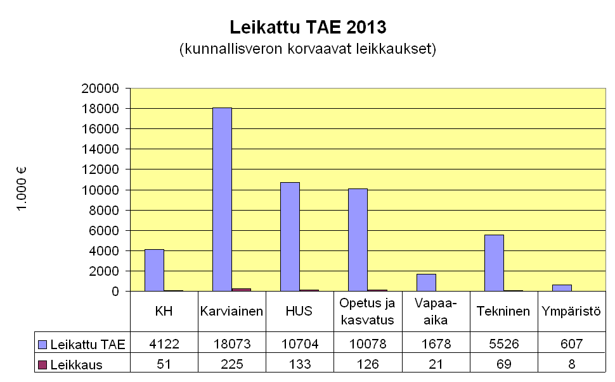

Slide 5
Vaihtoehto 3:Henkilöstömenojen leikkaus
Tavoite 630.000 euron säästö vastaa 16 työntekijän henkilöstömenoja:
2.500 e/kk x 12,6 x 16 = 504.000 euroa
Sivukulut 25 % palkkasummasta 126.000 euroa
Säästöjen toteutuminen em. laajuisena edellyttäisi henkilöstövähennyksen toteuttamista 1.1.2013 alkaen
Palkkasumman kasvu on nyt 253.000 € eli 2,5 %, kun sopimusperusteinen korotus on n. 1,9 %

Slide 6
Vaihtoehto 4: Opetuksen tuntikehysleikkaus
5 %:n tuntikehysleikkaus merkitsisi 96 tuntia viikossa opetusta vähemmän eri kouluasteilla
Kustannussäästö olisi 270.000 euroa, minkä toteuttaminen kokonaisuudessaan ei ole mahdollista vuoden 2013 alusta lukien tehtyjen suunnitelmien ja rekrytointien vuoksi
Koululaisten iltapäivätoiminta luopuminen säästäisi nettomääräisesti 50.000 euroa

Slide 7
Vaihtoehto 5: Kiinteistöverojen tarkistaminen
Korottamalla kiinteistövero-%:tit lain mahdollistamaan maksimitasoon olisi verokertymä 2.336.000 euroa eli nykyistä kertymää 517.000 euroa suurempi
Puolittamalla korotus puoleen lain sallimasta olisi lisäkertymä 259.000 euroa

Slide 8
Vaihtoehto 6: Edellisten yhdistelmä
ESIMERKKI 1
Kunnallisveron korotus 0,25 % 315.000 euroa
Oman toiminnan leikkaukset* 275.000 euroa
Omaisuuden myynnin lisäys 40.000 euro
Yhteensä 630.000 euroa
ESIMERKKI 2
Jätetään talousarvio alijäämäiseksi ja tehdään uuden hallituksen ja toimialojen kanssa hartiavoimin töitä!
Käytettävissä on lukuisia muita vaihtoehtoja!
*1,23 %:n lisäleikkaukset omasta toiminnasta (ilman Karviaisen ja HUS:n lisäleikkauksia)

